Slide 1
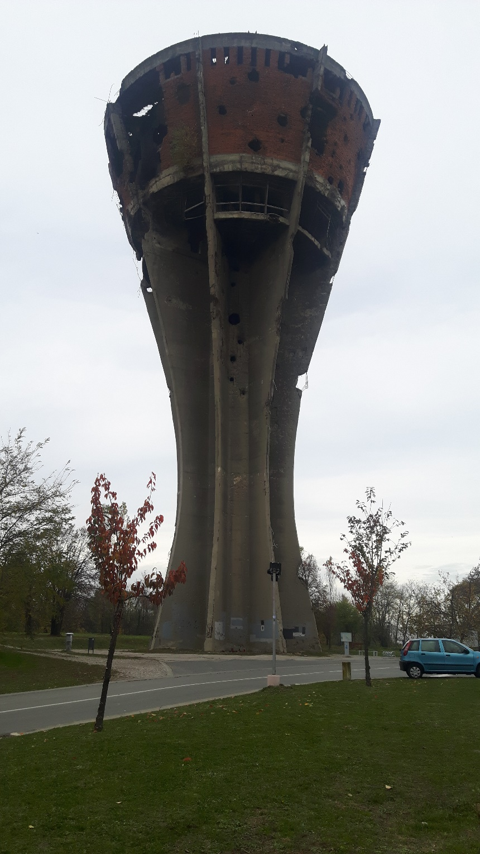
VUKOVAR

Slide 2
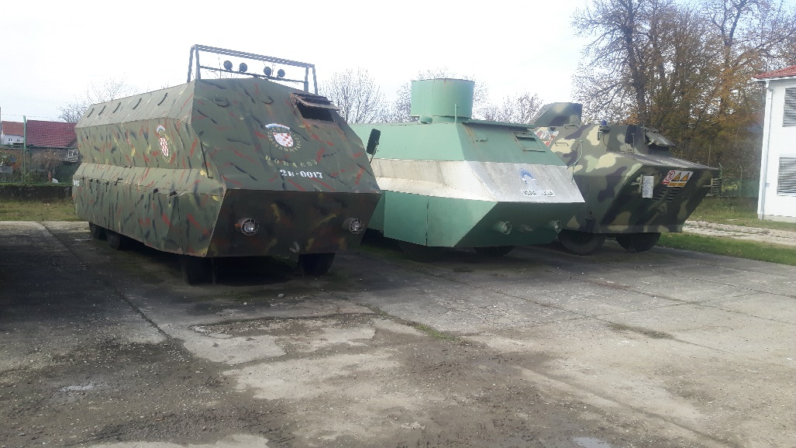
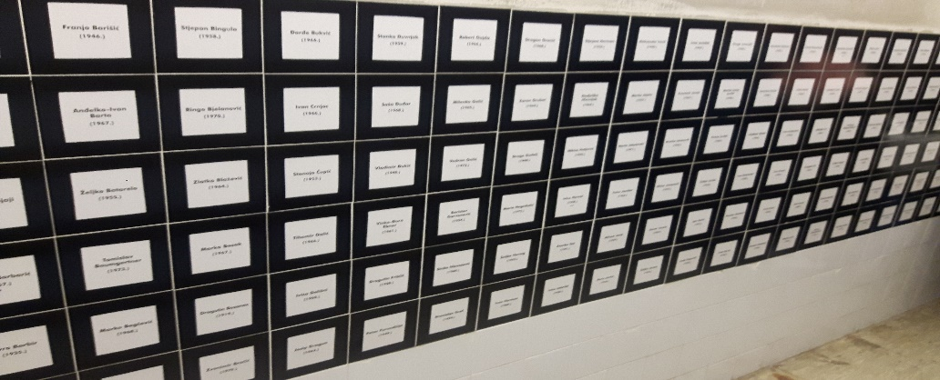
DOMOVINSKI RAT: BITKA ZA VUKOVAR
Rat je trajao od 1991.-1996.
Bitka za Vukovar trajala je oko 3 mjeseca
Vukovar je branilo 2000 ljudi
Napadalo ga je oko 60 000
Vukovar je simbol patnje i zajedništva

Slide 3
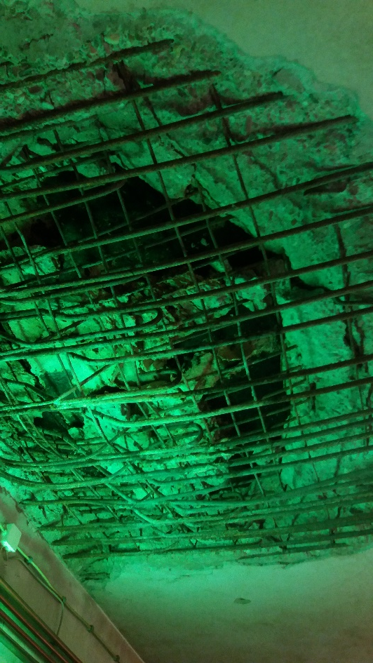
POČETAK RATA
Točni datum početka Domovinskog rata nepoznat je
Kod Plitvica je ubijena prva žrtva- Josip Jović
U Borovu selu ubijeno je 12 hrvatskih redarstvenika
Nakon incidenta umješava se JNA

Slide 4
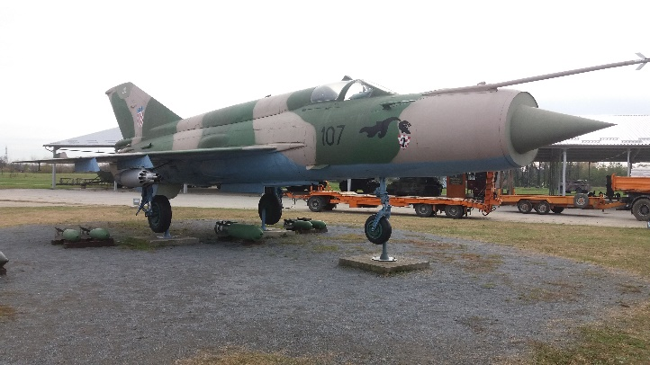
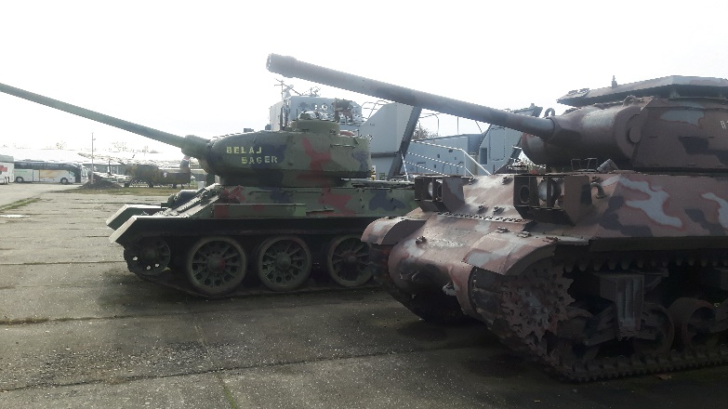
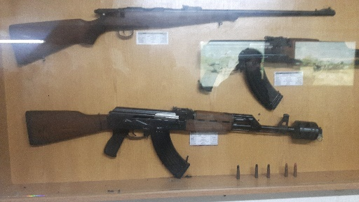
NAORUŽANJE
Na početku rata Hrvati nemaju pravu opremu
Većina branitelja je završila samo vojni rok
Hrvati su koristili oklopna vozila (bilo ih je malo)
Nastaje Registar hrvatskih branitelja
Do prave opreme branitelji su dolazili zaplijenivši oružje JNA

Slide 5
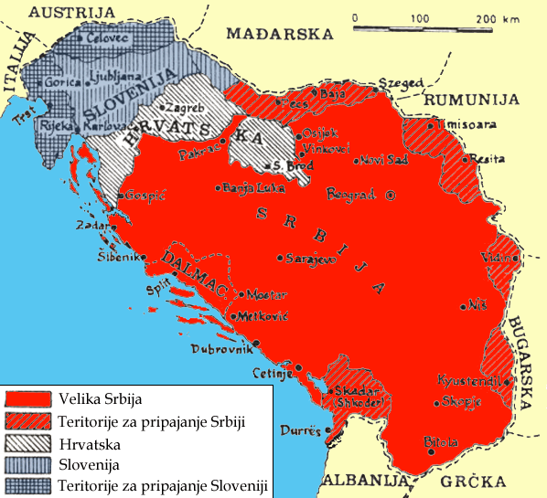
VELIKA SRBIJA
1844. Načertanije
Vuk Karadžić- Srbi svi i svuda
1974. Srbi donose Memorandum
Gospodarska kriza nakon smrti Tita- dolazi Slobodan Milošević

Slide 6
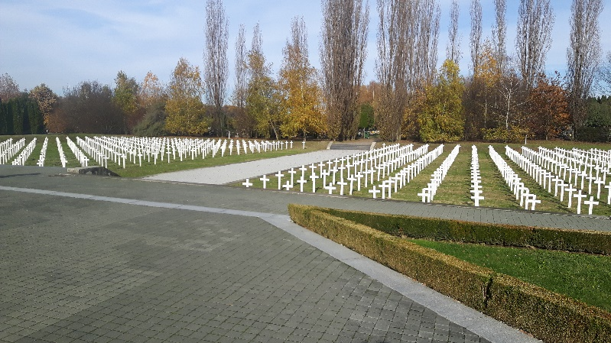
BITKA ZA VUKOVAR: 1. faza
Od kolovoza do rujna 1991.
JNA je pokrenuo opsadu Vukovara 25.8.1991.
Većina sela oko Vukovara bilo je većinskog srpskog stanovništva
Ubojstvo redarstvenika
Vukovar je svakodnevno bombardiran

Slide 7
BITKA ZA VUKOVAR: 2. faza
Od listopada do studenog 1991.
Važni dijelovi grada: BOLNICA, TRPINJSKA CESTA, SAJMIŠTE
Bolnica je primala između 16 i 80 ranjenika svaki dan i zadnja se predala
Na Trpinjskoj cesti (Groblje tenkova) uništeno je najviše tenkova
U Sajmištu je bila vojnarna
Pad je bio 18.11.1991.

Slide 8
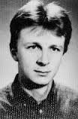
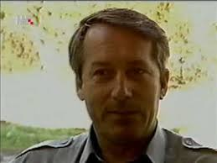
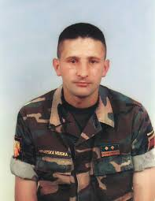
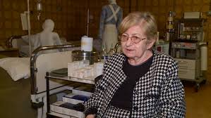
ISTAKNUTE OSOBE
Siniša Glavašević- novinar koji je izvještavao o Vukovaru
Vesna Bosanac- ravnateljica bolnice
Blago Zadro- zapovjednik vojske na Trpinjskoj cesti
Luka Andrijanić- srušio 4 aviona JNA

Slide 9
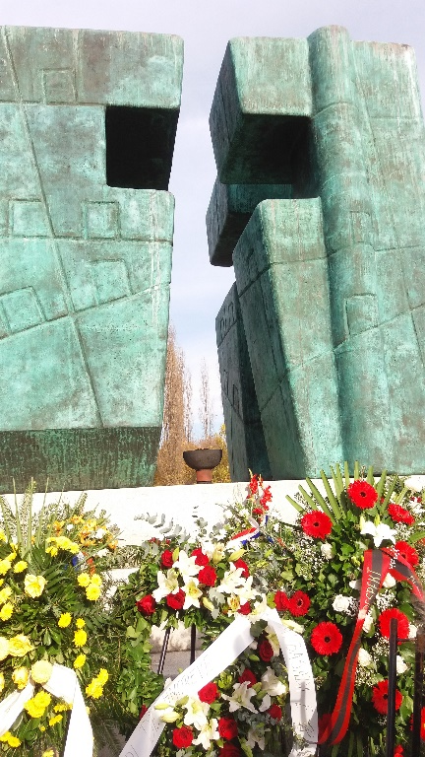
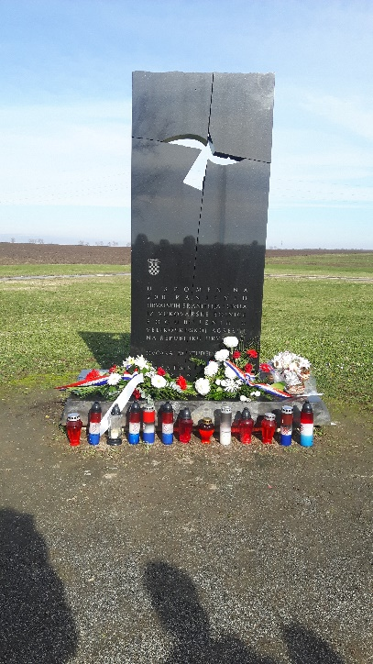
ŽRTVE BITKE
Nakon pada Vukovara počinjeni su veliki ratni zločini (Ovčara)
Iselilo se oko 25 000 ljudi
U Vukovaru je ubijeno 1500branitelja i mnogo ih je ranjeno
Oni koji su preživjeli, odvedeni su u koncentracijske logore
Puno je ljudi nestalo i još uvijek nije pronađeno

Slide 10
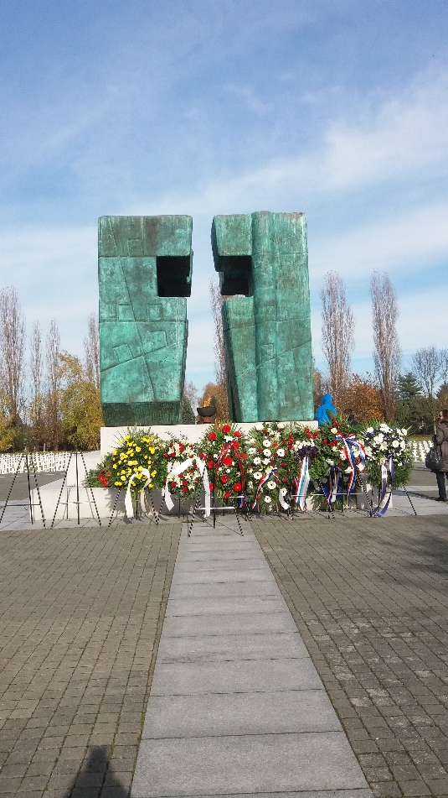
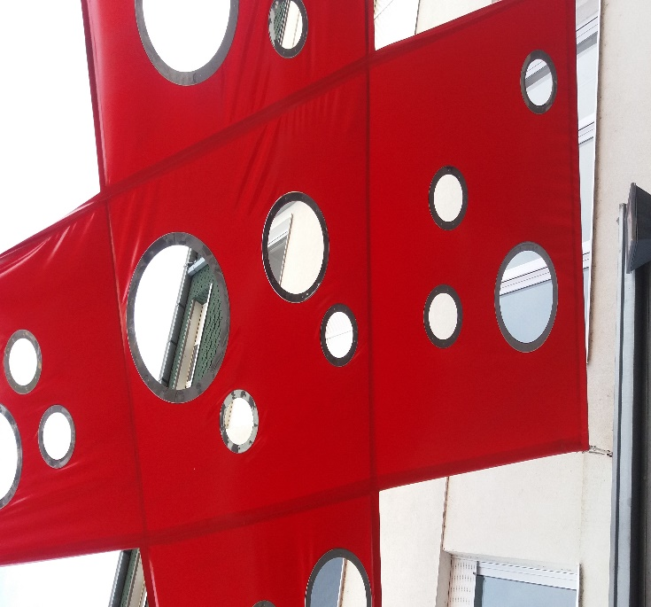
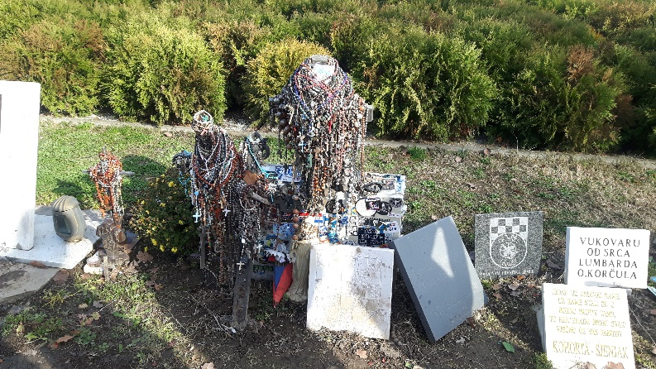
RATNI ZLOČINI
Ratni zločini počinjeni su i na civilima i braniteljima
Najveći ratni zločini: -bombardiranje bolnica
-korištenje bojnih otrova
-masovna ubojstva
-koncentracijski logori

Slide 11
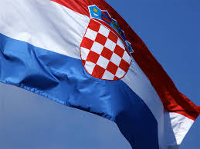
ZAVRŠETAK RATA
Hrvatska je nakon Oluje trebala imati još jednu veliku operaciju, ipak Franjo Tuđman (tadašnji predsjednik) vratio je Vukovar mirnim putem
Hrvatska je vratila sve svoje teritorije i nije krenula u osvetu

Slide 12
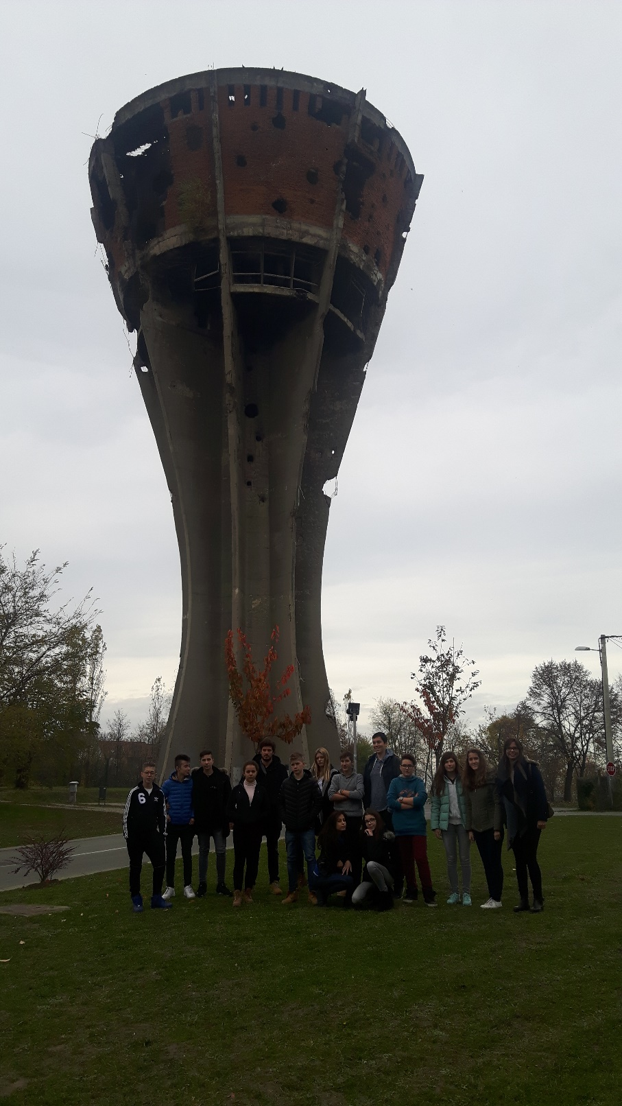
HVALA NA POZORNOSTI!
Bruno Andonov, Bartol Banović, Jakov Bekavac, Petra Bilobrk, Laura Gadža, Petra Kuk,Ilona Kurevija, Marina Magerl, Borna Maričević, Ana Primorac, Luka Šicel

